Slide 1

ŠABLONA III/2
Sochy cTnostÍ
HELENA ŠKOPKOVÁ, ZŠ HORNÍ SLAVKOV
VY_32_INOVACE_301_SOCHY CTNOSTÍ

Slide 2
HOSPITAL KUKS
Kukský hospital
je bývalý zaopatřovací ústav pro vojenské vysloužilce se špitálem. Je to unikátní barokní areál, který zahrnuje úchvatné alegorie lidských Ctností a Neřestí od Matyáše Bernarda Brauna, kostel Nejsvětější Trojice, prastarou lékárnu U granátového jablka či hrobku zakladatele Kuksu F. A. Šporka .

Slide 3
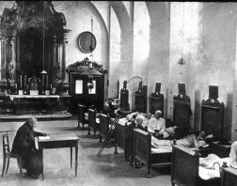
ŠPITÁLNÍ SÁL

Slide 4
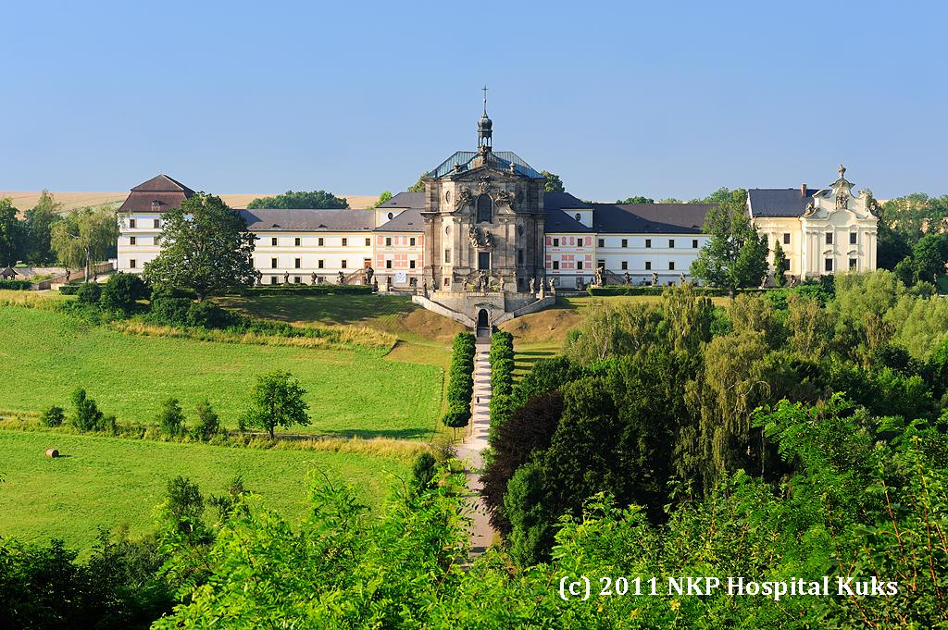
PředchozíDalší
HOSPITAL KUKS

Slide 5
SOCHY CTNOSTÍ
OD M. B. BRAUNA
na severní straně před špitálem stojí 12 alegorií Ctností:
Víra
Naděje
Láska
Trpělivost
Moudrost
Statečnost
Cudnost
Píle
Štědrost
Upřímnost
Spravedlnost
a ve špitálním nádvoří stojí alegorie Pravé míry

Slide 6
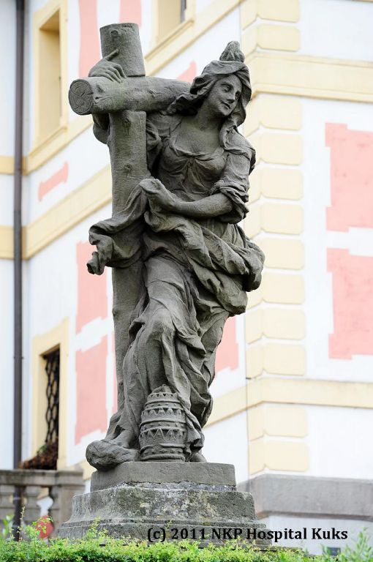
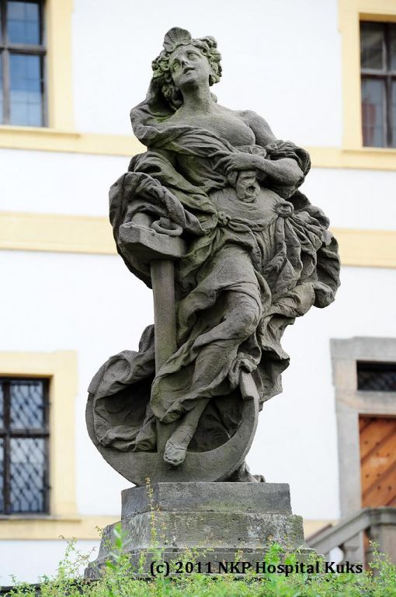
PředchozíDalší
PředchozíDalší
SOCHA VÍRY SOCHA NADĚJE

Slide 7
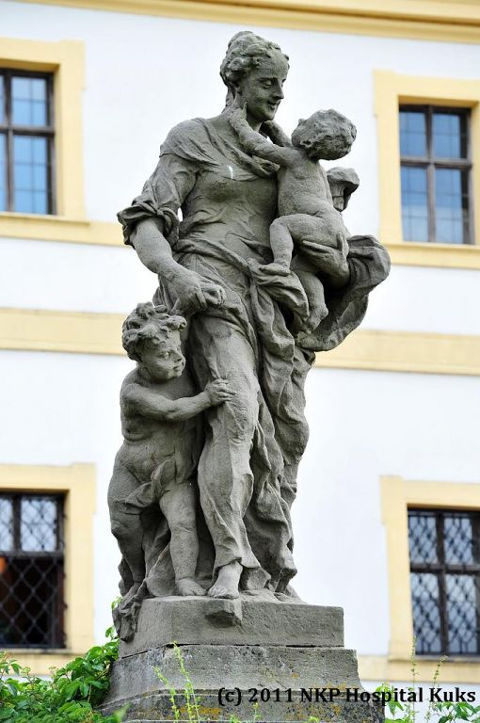
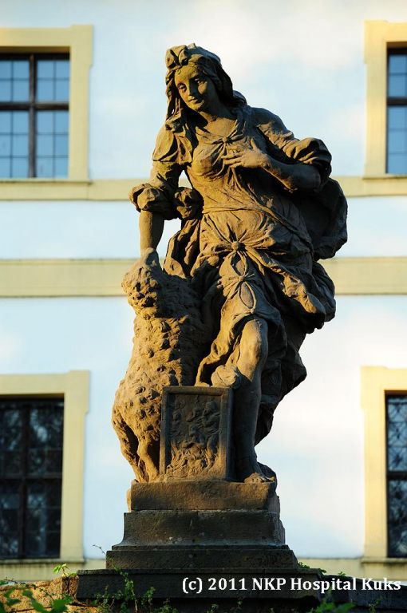
PředchozíDalší
PředchozíDalší
SOCHA LÁSKY SOCHA TRPĚLIVOSTI

Slide 8
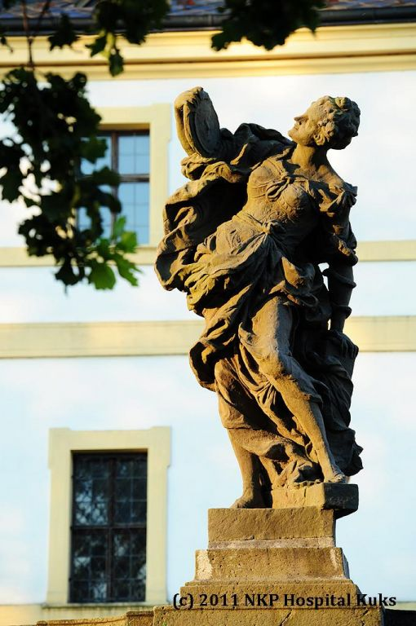
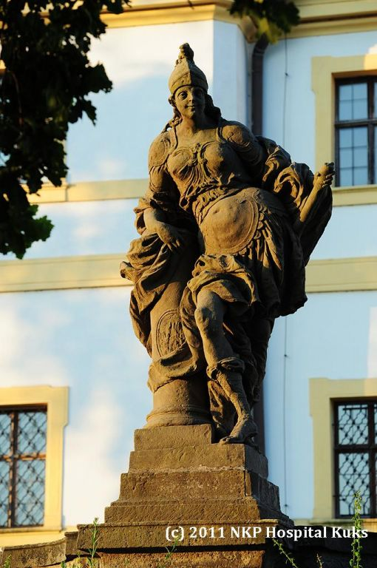
PředchozíDalší
PředchozíDalší
SOCHA MOUDROSTI SOCHA STATEČNOSTI

Slide 9
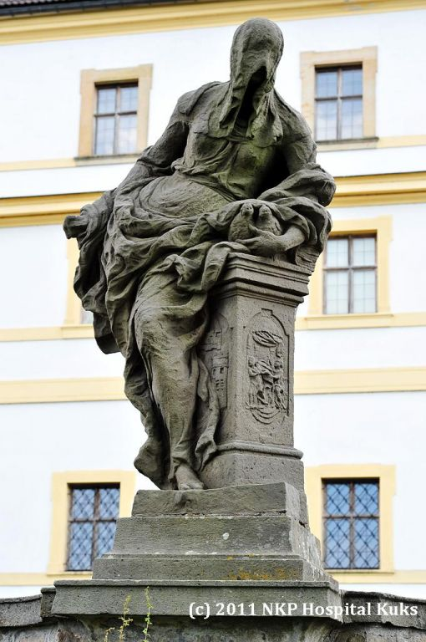
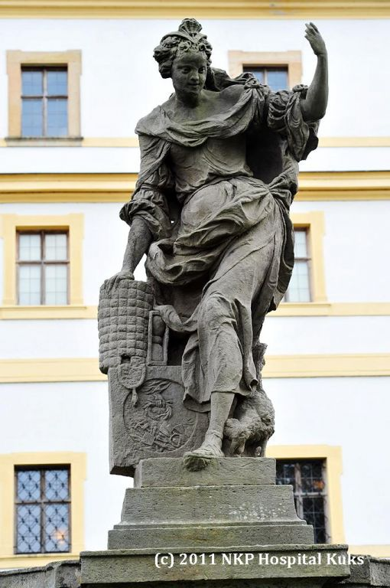
PředchozíDalší
PředchozíDalší
SOCHA CUDNOSTI SOCHA PÍLE

Slide 10
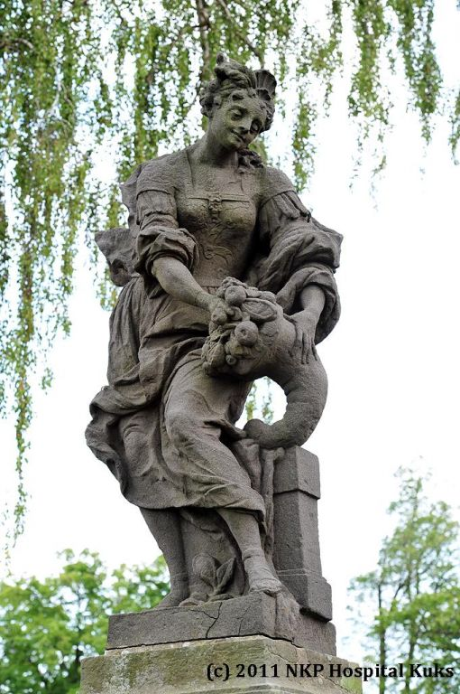
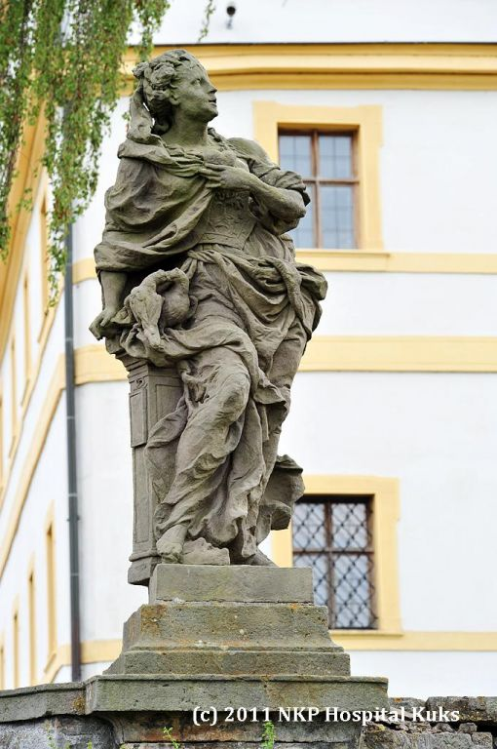
PředchozíDalší
PředchozíDalší
SOCHA ŠTĚDROSTI SOCHA UPŘÍMNOSTI

Slide 11
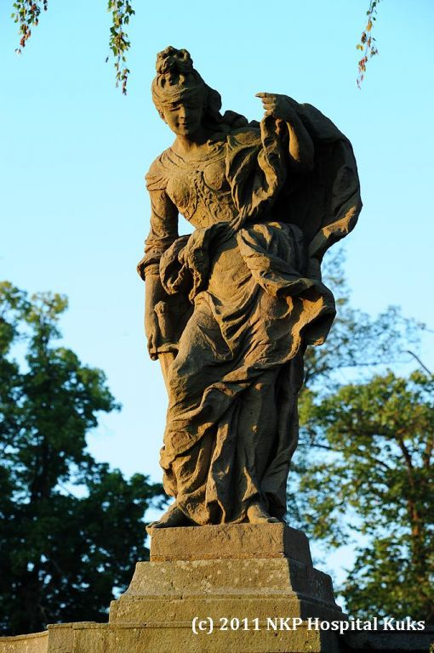
PředchozíDalší
PředchozíDalší
SOCHA SPRAVEDLNOSTI

Slide 12
Zdroj : Národní památkový ústav, Hospital Kuks se souhlasem p. kastelána Libora Švece
Obrázky použity z :
http://www.hospital-kuks.cz/fota-a-panoramata/fotogalerie/?pageshowing=2

